Slide 1







军
三
体
位
一
社
商
退役军人医疗保障协同创新研究
汇报人
郑逸琳
日期
2025.11.5

Slide 2



PART 1
文献研究

Slide 3

文献研究
文献研究
缺口分析
实地调研
产品设计
问卷调查
动态定价
设计退役军人商业医疗保险的必要性
阅读文献
我国约有3800万退役军人
退役军人健康风险特征显著，医疗开销普遍高于普通人群
保障水平有限、覆盖范围不足
报销流程繁琐
制度衔接上存在障碍
费用缺口尚存
全国已有1837家医院与退役军人服务系统建立合作关系，三级甲等医院占比达63%
多层次医疗保障体系

Slide 4
PART 2
缺口分析

Slide 5
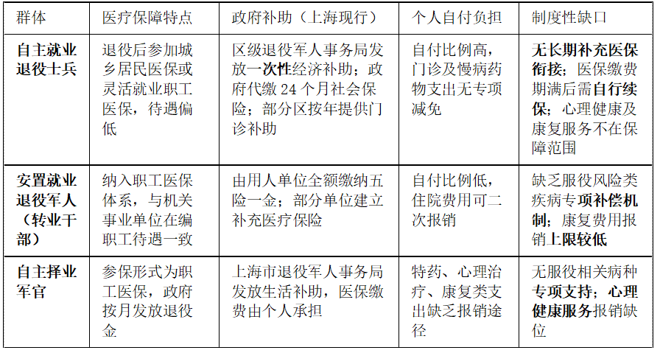


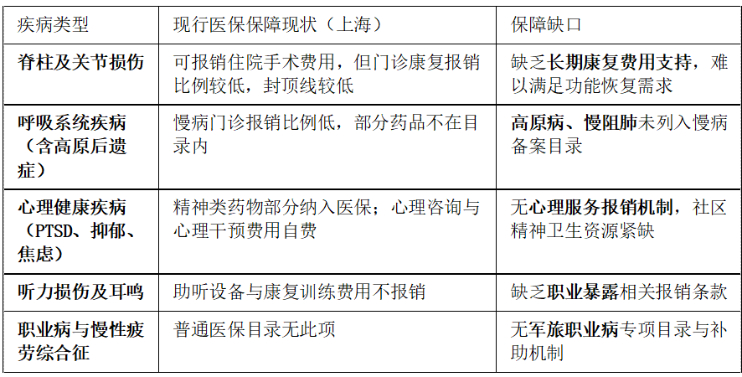

缺口分析
文献研究
缺口分析
实地调研
产品设计
问卷调查
动态定价
上海市退役军人医疗保障体系延续国家基本医保框架，但制度衔接、保障持续性和服役相关疾病识别有不足。不同安置类型退役军人差异大，自主就业士兵保障最低，而自主择业军官医保则未体现明显缺口。
制度缺口
根据相关文献研究，退役军人群体中骨科疾病、呼吸系统、心理精神类疾病发病率显著高于同龄普通人群，但这些病种在医保保障中普遍存在覆盖不足。
其中，退役军人的PTSD 症状发生率为 13.7%，，明显高于中国一般人群 PTSD 流行率（3.9%），目前却没有心理服务的报销机制。
重点疾病保障缺口

Slide 6
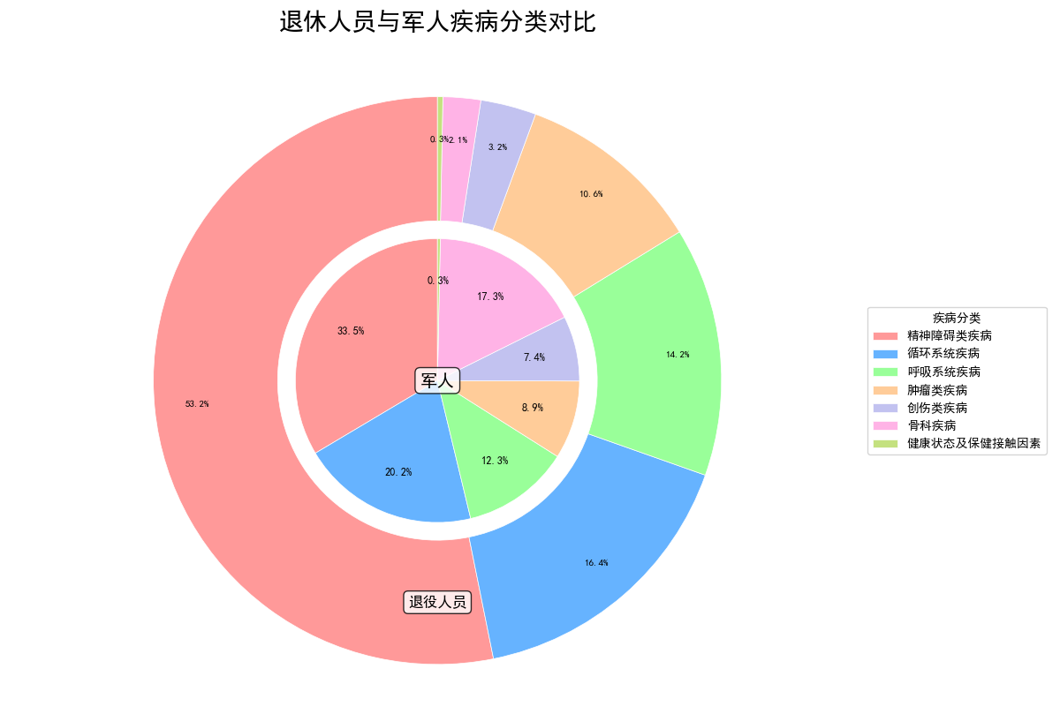
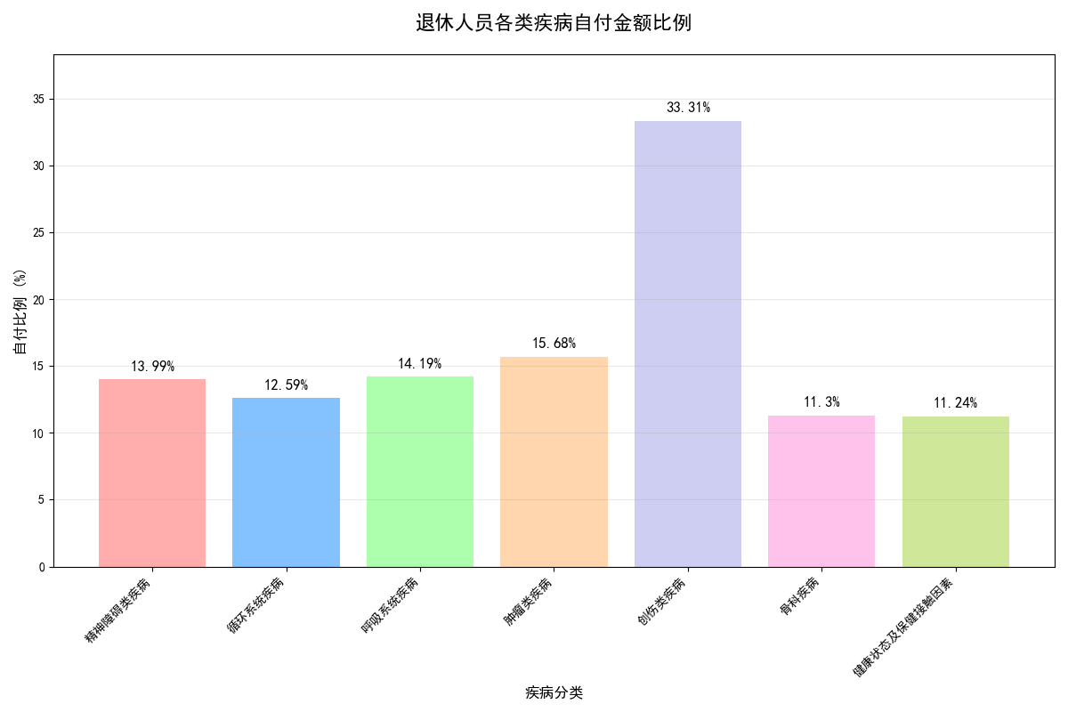
缺口分析
文献研究
缺口分析
实地调研
产品设计
问卷调查
动态定价
退休人员与军人疾病对比 各病种自付比例对比

Slide 7
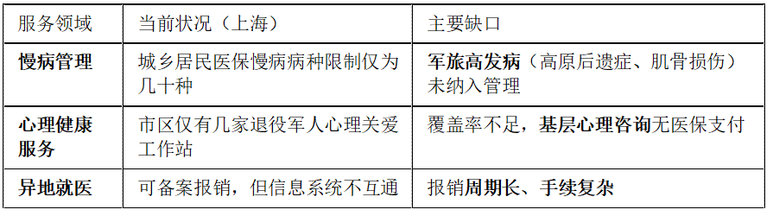
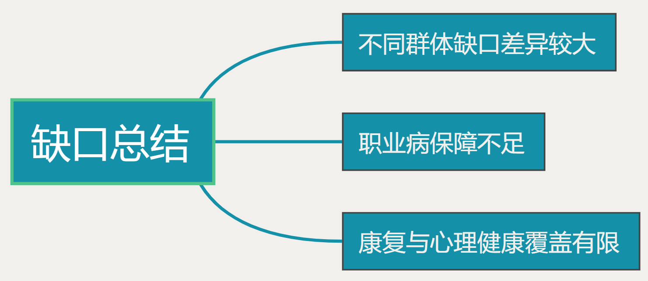
缺口分析
文献研究
缺口分析
实地调研
产品设计
问卷调查
动态定价
上海退役军人医疗服务体系虽已形成市区两级"优先就医"网络，但在慢病管理、康复治疗与心理健康服务方面仍存在明显短板。
服务缺口
在维持社会医保主体框架不变的基础上，引入商业保险进行分层保障，精准契合《上海市困难退役军人帮扶援助实施办法》 (沪退役军人规〔2022〕1号) 所倡导的“普惠加优待”的原则
解决方案

Slide 8
PART 3
实地调研

Slide 9

实地调研
文献研究
缺口分析
实地调研
产品设计
问卷调查
动态定价
4个维度
20+采访者
6个版本
80+小时
退役军人
商业保险公司
退役军人事务局
社区退役军人办事处
事务局工作人员
社区办事处站长
退役军人
军人家属
……
针对采访者定制
差异化采访方案
访谈及信息处理
总时长
通过多方视角，揭示退役军人医疗健康领域的现状、痛点与优化方向

Slide 10
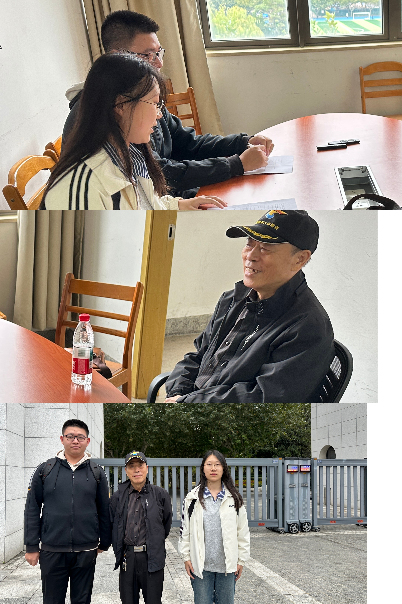
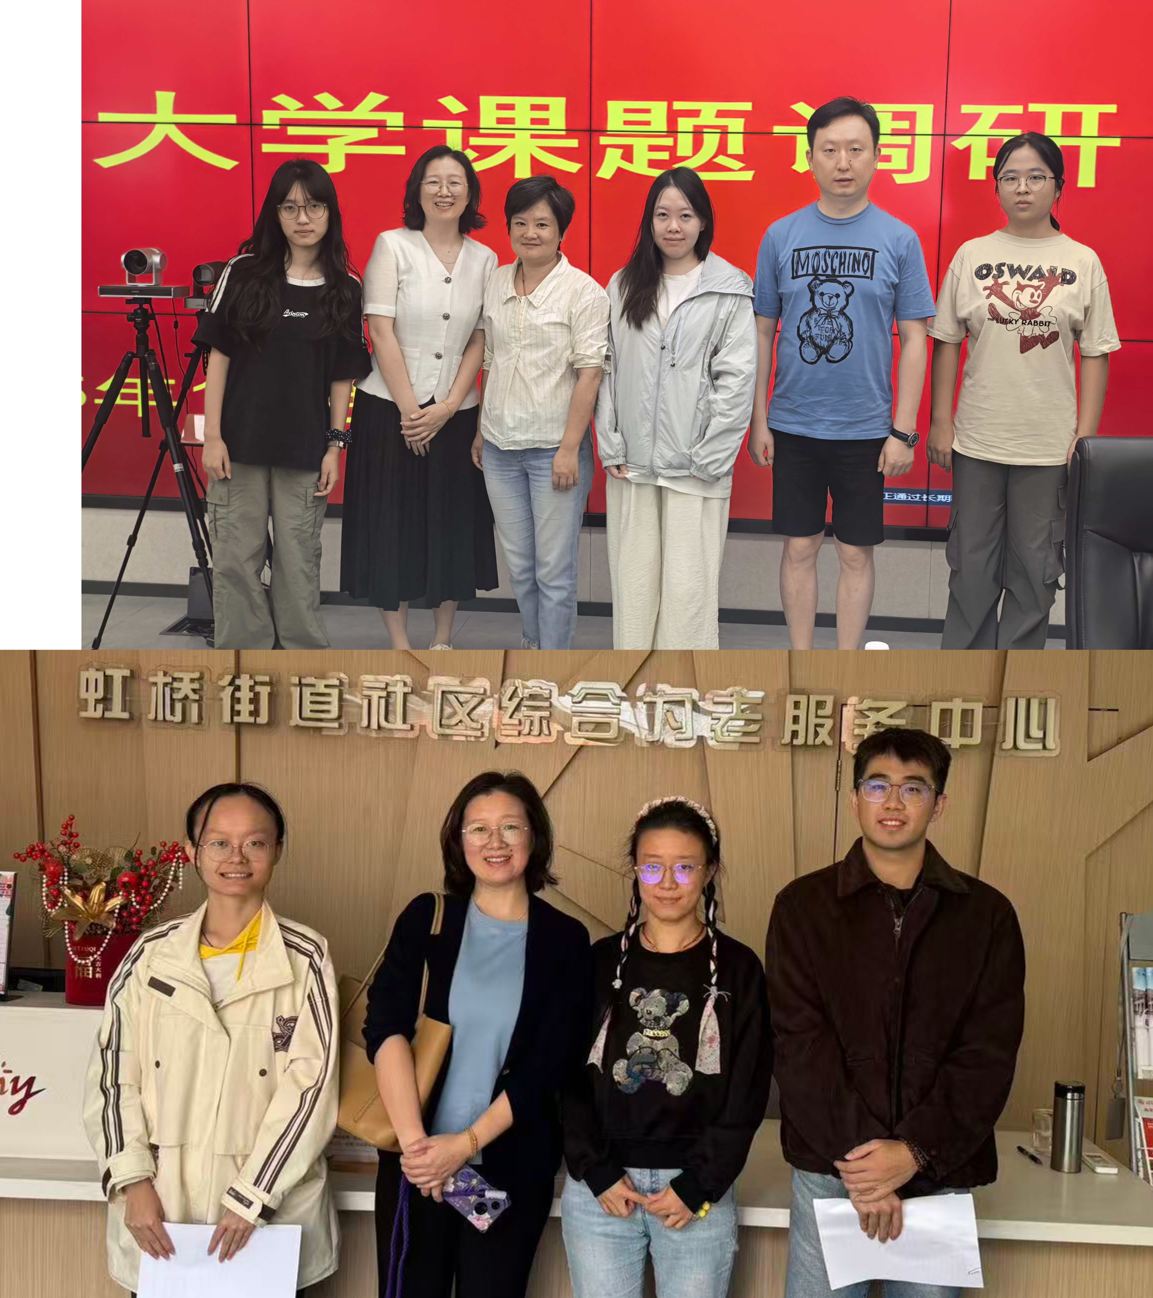
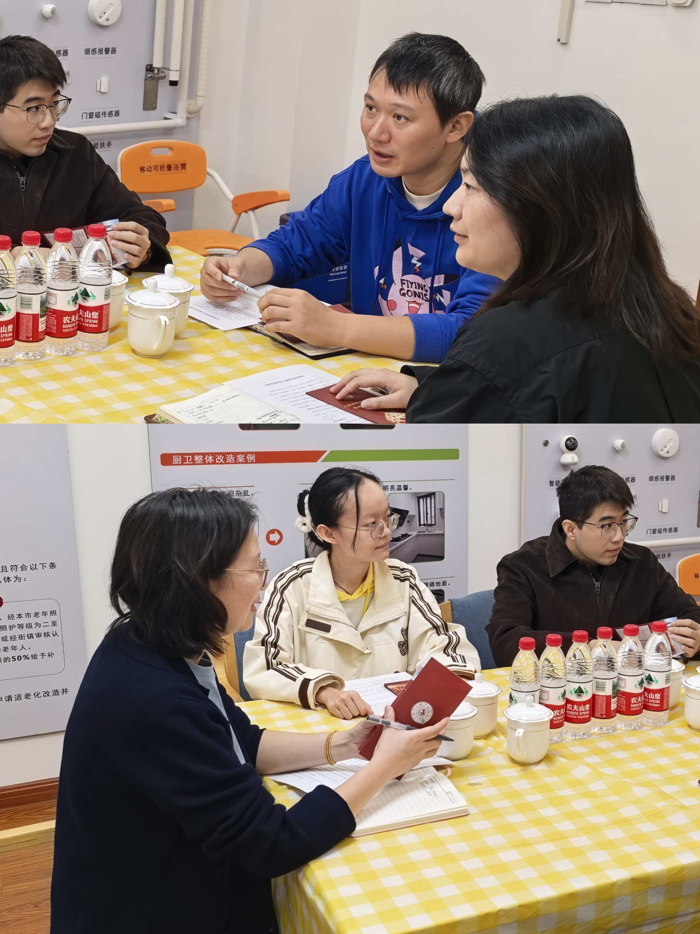
实地调研
文献研究
缺口分析
实地调研
产品设计
问卷调查
动态定价
退役军人
退役军人事务局
社区退役军人办事处
(1) 对商业保险谨慎
(2) 部分有精神或心理疾病
(3) 文化程度低，理解政策困难
(1) 地区政策差异大
(2) 伤残认定机制不完善
(3) 服务对象分布不均，保障水平低
(1) 遗留疾病需求未满足
(2) 专业事务转介，非一站式服务
(3) 服务覆盖缺失，军官关注不足

Slide 11

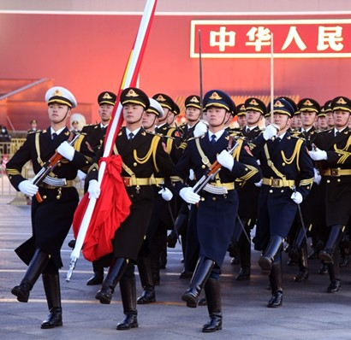



实地调研
文献研究
缺口分析
实地调研
产品设计
问卷调查
动态定价
融通保险公司（国内首家以军人群体保障为核心业务方向的保险公司之一）
退役军人
心理疾病困扰
政策理解障碍
肯定分层设计
聚焦差异化定价
军人专属健康险
分层设计
覆盖服役相关疾病可能是突破口！
退役军人事务局
社区退役军人办事处
强调地区差异，城乡差异
伤残认定难
财政压力
服务覆盖不足
一站式服务缺乏
需关注遗留疾病

Slide 12
PART 4
产品设计

Slide 13
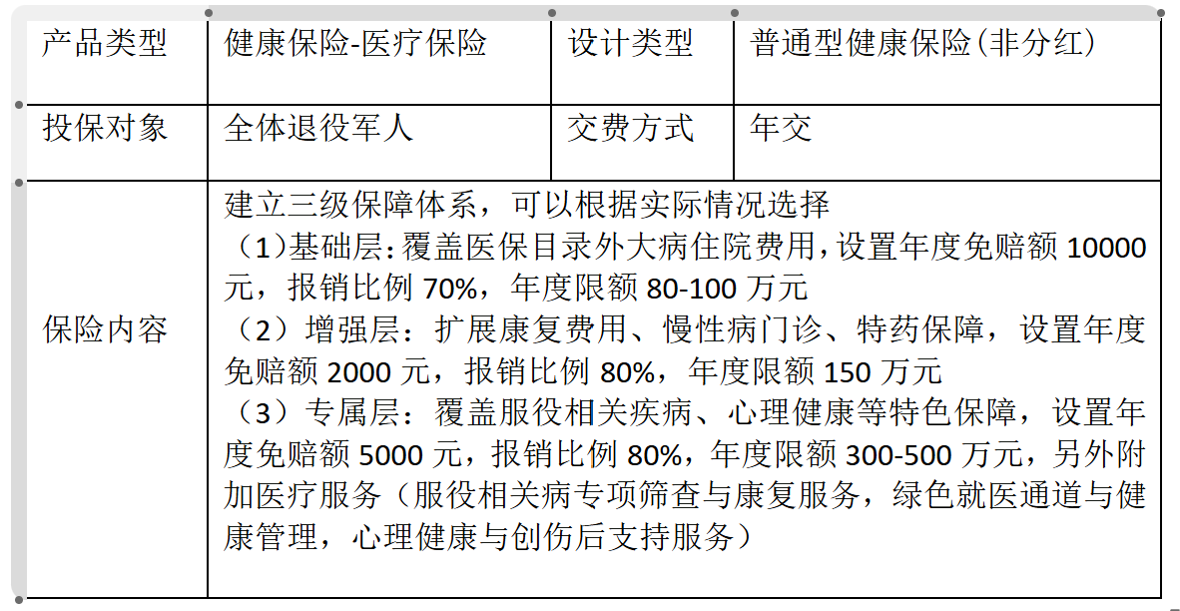
产品设计
文献研究
缺口分析
实地调研
产品设计
问卷调查
动态定价
退役军人医疗保险设计与定价
创新设计
聚焦社商融合的创新机制
初创三级分层设计保障体系
2

Slide 14

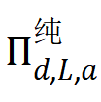




产品设计
文献研究
缺口分析
实地调研
产品设计
问卷调查
动态定价
退役军人医疗保险设计与定价：费率测算
纯保费的基础计算公式为：
符号解释：
•：疾病d在层L和年龄a下的纯保费
• ：疾病d在年龄a下的年发生率（或年内导致住院并产生自付费用的概率）
•：疾病d的预期自付支出
•：层L的年度免赔额（其中L=1,2,3分别对应基础层、增强层、专属层）
：层L的报销比例
遵循短期健康保险定价规范，采用经典的损失分布法构建疾病赔付模型
将赔付分布拆解为疾病发生率与赔付金额分布，计算预期赔付额并据此确定纯保费

Slide 15
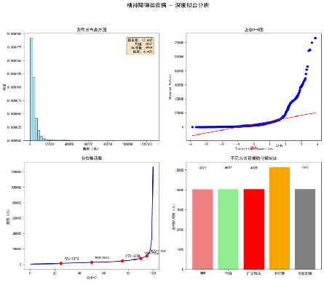
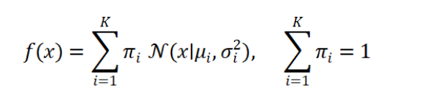
产品设计
文献研究
缺口分析
实地调研
产品设计
问卷调查
动态定价
退役军人医疗保险设计与定价：拟合支出
医疗费用的“右偏、厚尾”特性
比较拟合效果后采用零值混合模型+高斯混合模型
零值混合模型：由于部分被保险人可能自付支出为0，确保补充保险费率厘定的科学性与准确性，避免高估或低估风险
高斯混合模型：对不同病种比较Gamma分布、Lognormal分布、GMM的拟合效果后后，选取GMM为主要模型
改进：为降低右偏与极端值影响，进一步采用 Box–Cox 变换、广义伽马分布建模等

Slide 16
产品设计
文献研究
缺口分析
实地调研
产品设计
问卷调查
动态定价
退役军人医疗保险设计与定价：风险因子
年龄 性别两大风险因子
采用GLM模型
年龄效应两极分化
多数重疾（循环、肿瘤、呼吸、创伤）： 年轻群体费用反而更高
精神障碍： 费用随年龄缓升，符合慢性精神疾病规律
性别效应显著疾病特异性
男性更高： 循环、呼吸、创伤类疾病
女性更高： 骨科疾病（与骨质疏松相关）
无差异： 肿瘤、精神障碍类疾病
“年龄-性别-疾病费用”
差异化、精细化定价

Slide 17
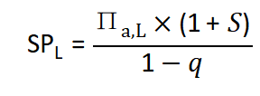





产品设计
文献研究
缺口分析
实地调研
产品设计
问卷调查
动态定价
退役军人医疗保险设计与定价：保费展示
最终趸交保费计算公式：
符号解释：
• ：最终趸交保费
• ：纯保费
• ：安全附加系数。参考行业实践与本项目风险特性，取 S=20%
：综合税率。根据国家关于保险业务的相关税收政策，取 q=6%
纯保费构成了定价的基准
安全附加系数的引入体现了保险经营的审慎性原则
税率的扣除确保了保费计算的合规性

Slide 18
产品设计
文献研究
缺口分析
实地调研
产品设计
问卷调查
动态定价
退役军人医疗保险设计与定价：保费展示
基础层 增强层
年龄 | 男性保费 | 女性保费
60 | 101.7451445 | 76.305
61 | 111.9196589 | 86.479
62 | 122.0941734 | 96.653
63 | 132.2686878 | 106.827
64 | 142.4432023 | 117.001
65 | 152.6177167 | 127.175
66 | 162.79232 | 137.349
67 | 172.96684 | 147.523
68 | 183.14136 | 157.697
69 | 193.31588 | 167.871
70 | 203.4904 | 178.045
71 | 213.66492 | 188.219
72 | 223.83944 | 198.393
73 | 234.01396 | 208.567
74 | 244.18848 | 218.741
75 | 254.363 | 228.915
76 | 264.53752 | 239.089
77 | 274.71204 | 249.263
78 | 284.88656 | 259.437
79 | 295.06108 | 269.611
年龄 | 男性概率 | 女性概率 | 男性保费 | 女性保费
60 | 0.22 | 0.205 | 165 | 153.75
61 | 0.228 | 0.213 | 171 | 159.75
62 | 0.236 | 0.221 | 177 | 165.75
63 | 0.244 | 0.229 | 183 | 171.75
64 | 0.252 | 0.237 | 189 | 177.75
65 | 0.26 | 0.245 | 195 | 183.75
66 | 0.268 | 0.253 | 201 | 189.75
67 | 0.276 | 0.261 | 207 | 195.75
68 | 0.284 | 0.269 | 213 | 201.75
69 | 0.292 | 0.277 | 219 | 207.75
70 | 0.3 | 0.285 | 225 | 213.75
71 | 0.308 | 0.293 | 231 | 219.75
72 | 0.316 | 0.301 | 237 | 225.75
73 | 0.324 | 0.309 | 243 | 231.75
74 | 0.332 | 0.317 | 249 | 237.75
75 | 0.34 | 0.325 | 255 | 243.75
76 | 0.348 | 0.333 | 261 | 249.75
77 | 0.356 | 0.341 | 267 | 255.75
78 | 0.364 | 0.349 | 273 | 261.75
79 | 0.372 | 0.357 | 279 | 267.75

Slide 19
产品设计
文献研究
缺口分析
实地调研
产品设计
问卷调查
动态定价
退役军人医疗保险设计与定价：保费展示
专属层
专属层（精准覆盖退役军人常见病，如骨科、心理疾病）
60岁男性保费：240元/年
VS
老年人商业医疗保险如平安e生保（百万医疗险）
60岁的男性保费约： 2800 /年
年龄 | 男性保费 | 女性保费
60 | 239.9210893 | 203.017458
61 | 255.3896111 | 212.644124
62 | 270.8581329 | 228.11262
63 | 287.4919511 | 243.581116
64 | 304.1257694 | 259.049612
65 | 320.7595876 | 275.683398
66 | 338.5587023 | 292.317184
67 | 361.034357 | 308.95097
68 | 384.6753082 | 331.426586
69 | 408.3162593 | 353.902202
70 | 433.1225069 | 377.543108
71 | 457.9287546 | 401.184014
72 | 488.5768386 | 425.99021
73 | 519.2249227 | 455.472946
74 | 551.0383032 | 486.120972
75 | 582.8516837 | 516.768998
76 | 620.5069006 | 548.582314
77 | 658.1621176 | 585.07217
78 | 696.982631 | 622.727316
79 | 735.8031444 | 660.382462

Slide 20
PART 5
未来计划

Slide 21
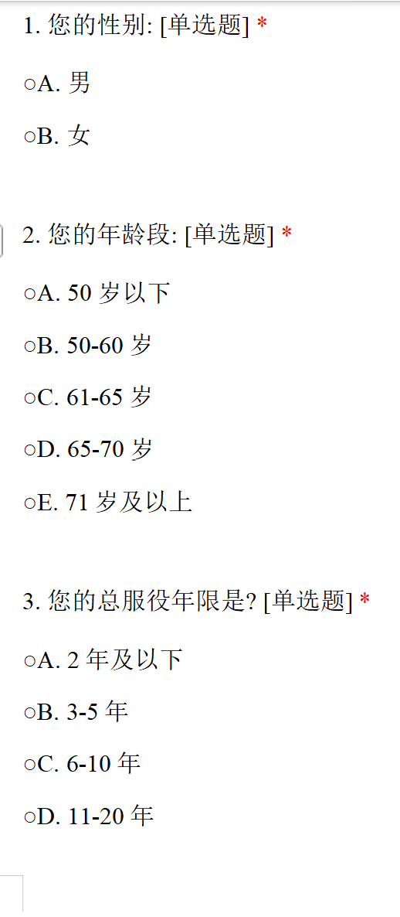
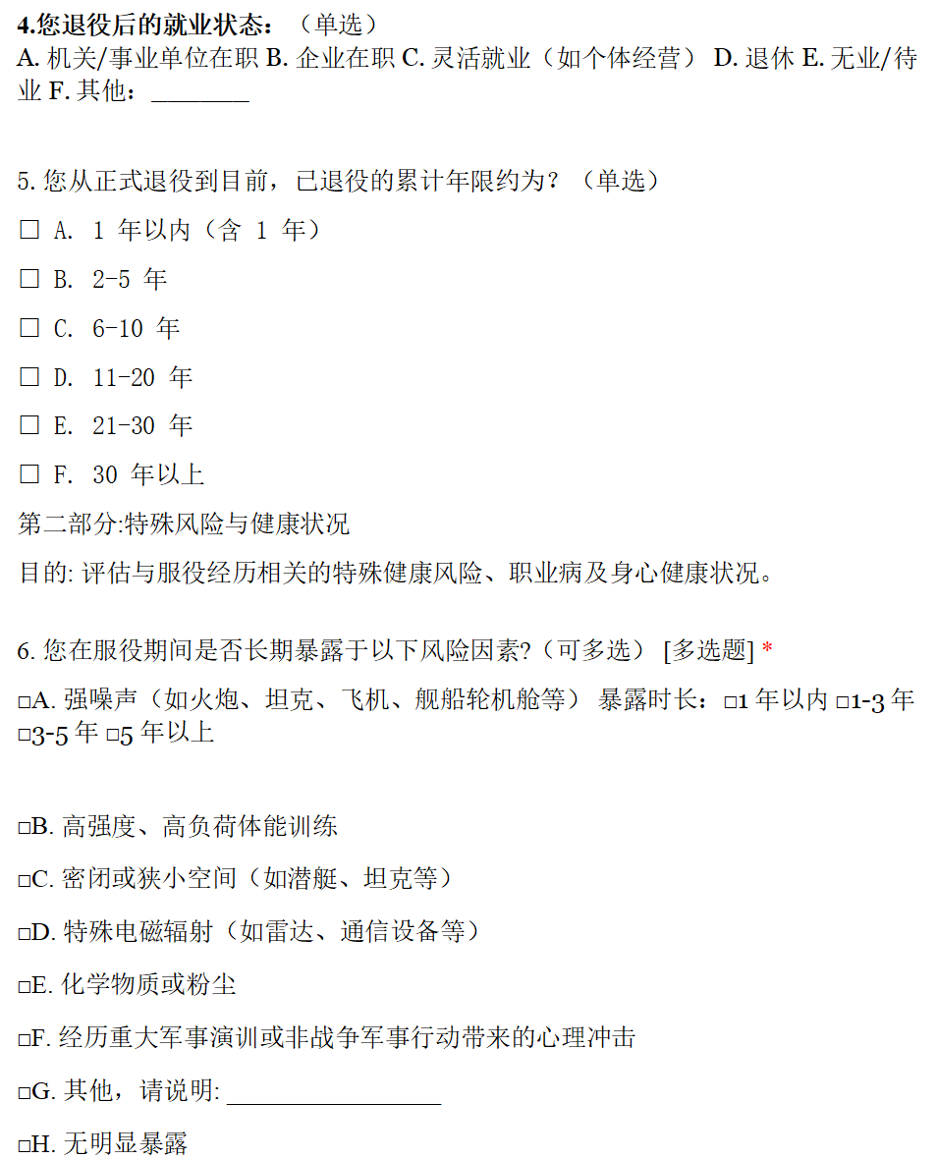
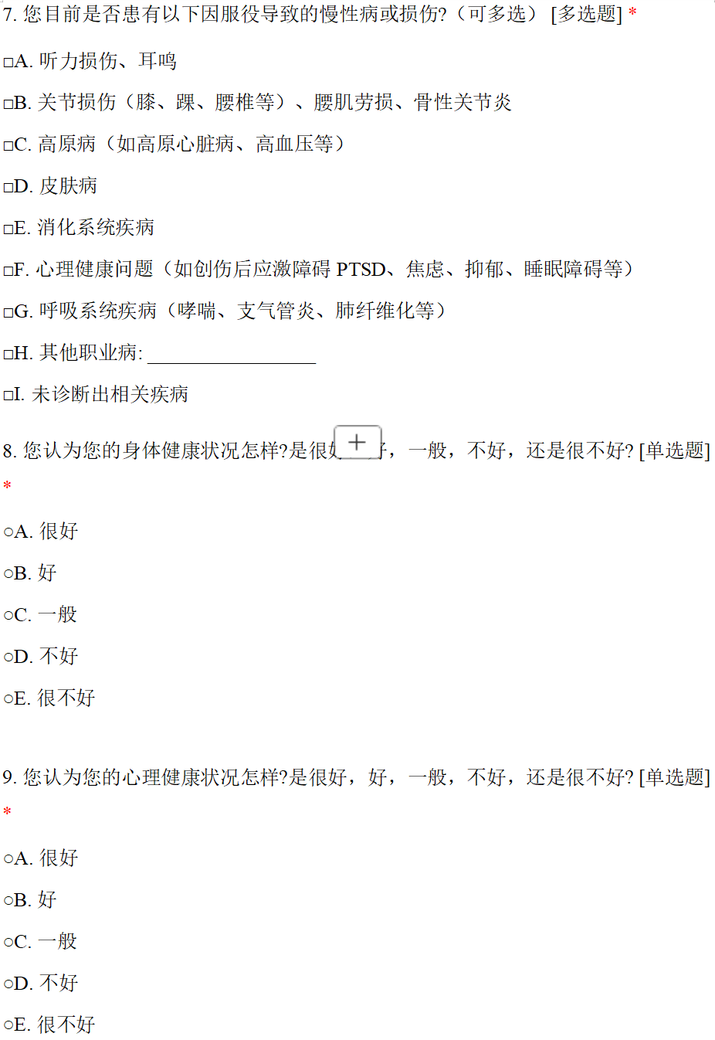
问卷调查
文献研究
缺口分析
实地调研
产品设计
问卷调查
动态定价
未来计划——
问卷调查
为了验证我们设计的新产品的大众接受度、供需匹配度，我们计划接下来在上海市大规模发放调查问卷→→→

Slide 22
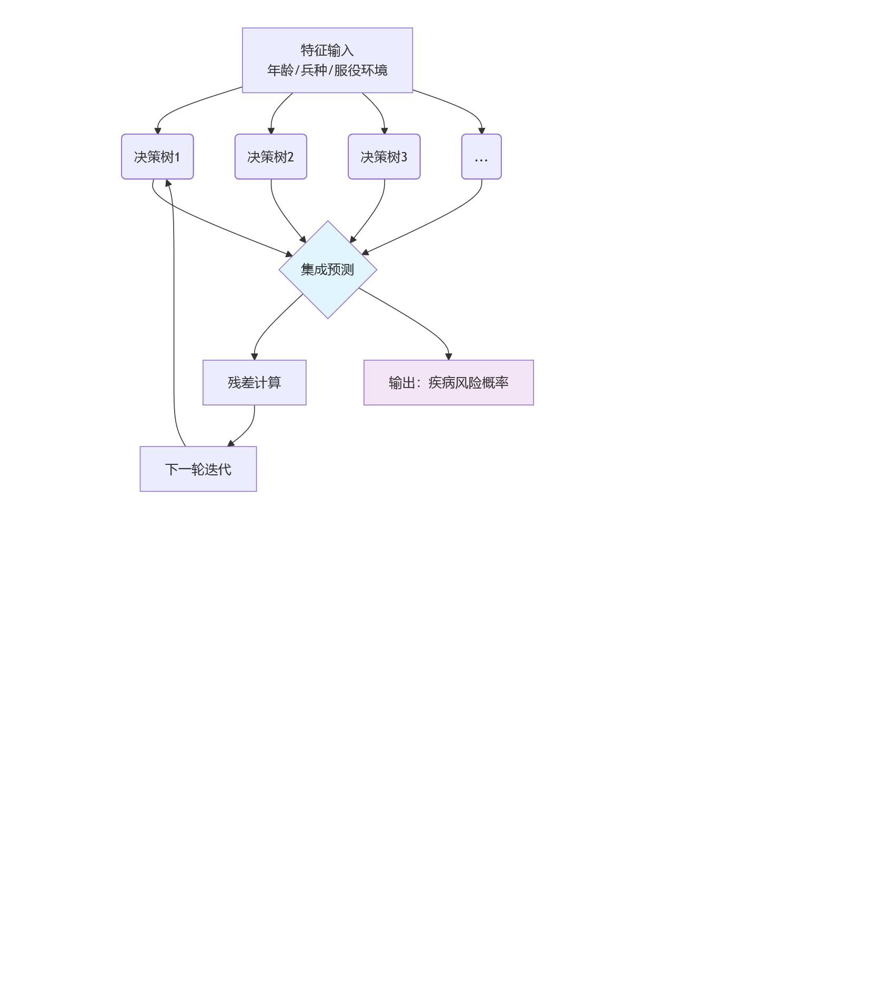
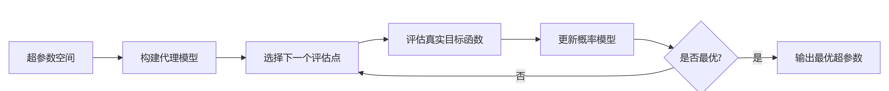
动态定价
文献研究
缺口分析
实地调研
产品设计
问卷调查
动态定价
未来计划——
基于机器学习的动态定价
以GBDT模型的超参数搜索范围作为输入空间，以模型在2024年退役军人数据测试集上的预测性能作为优化目标。迭代过程持续进行，直至找到使GBDT模型在2024年测试集上性能最优的超参数组合，最终输出最优超参数配置
贝叶斯超参数优化
​
​
单调性约束机制
改进梯度提升树（GBDT）模型
以年龄、兵种、服役年限等特征作为输入变量，模型通过多轮迭代优化，直接预测个体在未来年度内的疾病发生概率。
在连续空间内构建概率模型，自动、高效地搜索GBDT模型的最优超参数组合，显著提升模型性能与泛化能力
对年龄、服役年限等关键变量施加单调性约束，确保模型预测符合“风险随年龄增长而增加”的医学先验知识，保证结果的业务合理性。

Slide 23
研究心得
构建公平可持续的保障体系
增强退役军人归属感与荣誉感
探索社商融合创新路径
文献+数据库+实地调研
↓
供需矛盾、费用缺口
↓
创新产品设计、费率测算
↓
优化完善
真正创新来源于对实际问题的深刻了解
以学促行：用专业知识回应社会需求

Slide 24
Thank you
努力为退役军人构建社商融合的医保体系！

